Slide 1
IM120 Artificial Life Art BLOK4
Východiská a perspektívy umenia umelého života
PS 2014
TEORIE INTERAKTIVNÍCH MÉDIÍ
Mgr. Martina Ivičič

Slide 2
Osnova
Biologické metafory v digitálnom umení a v ALA
Fenomén vírusu
Digitálna biologizácia
Nákazy siete
Parazitujúci software

Slide 3
Group work
Aké druhy vírusov poznáte?
Poznáte ich názvy?
Myslíte si, že je v nich nejaká spojitosť s biologickou sférou? Ak áno, prečo ?
Čím sa podľa vás vyznačuje počítačový vírus? Aké má vlastnosti?

Slide 4
Vírus:
Virulent, Latin virulentus (poisonous)
Jed, resp. odkazuje ku škodlivým látkam
Prvý krát použité v angličtine roku 1392
Dmitri Ivanovsky: Objaviteľ vírusov (1892)
ruský botanik

Slide 5
Biologické metafory v digitálnom umení a v ALA
Fenomén vírusu

Slide 6
Fenomén vírusu
Biologické metafory v digitálnom umení a v ALA:
1971 Bob Thomas: Creeper
bezpečnostný test na overenie samo-replikácie programu

Slide 7
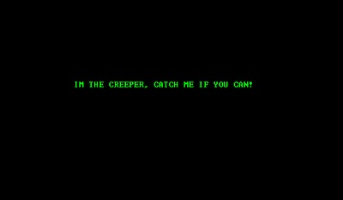

Slide 8
Čo je to samo-replikovať?
„Samo-replikovanie:
V biológií: reprodukcia, rozmnožovanie
Výkladový slovník: „opakovať, kopírovať, násobiť, zdvojiť“
Self-replication:
„akékoľvek správanie dynamického systému, ktorého výsledkom je vytvorenie identickej kópie tohto dynamického systému.“

Slide 9
Fred COHEN 1983:
„ Vírus sa môže rozšíriť do celého počítačového systému alebo siete použitím autorizácie každého užívateľa, aby tak nainfikoval jeho program. Každý takto nainfikovaný program sa môže správať ako vírus, čím nákaza vzrastá“
COHEN, Fred: Computer Viruses: Theory and Experiments. In Computers and Security, Volume 6, Issue 1, February 1987, s.22-35.

Slide 10
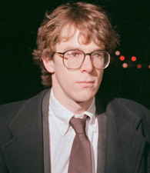
The Morris worm
2 november 1988
Jeden z prvých distribuovaných
Vírusov na internete
Vzor: Univerzálny Turingov stroj schopný samoreplikácie (1936)
Nová paradigma:
Posun od kultúry Universal Computing Machines k Universal Viral Machines.

Slide 11
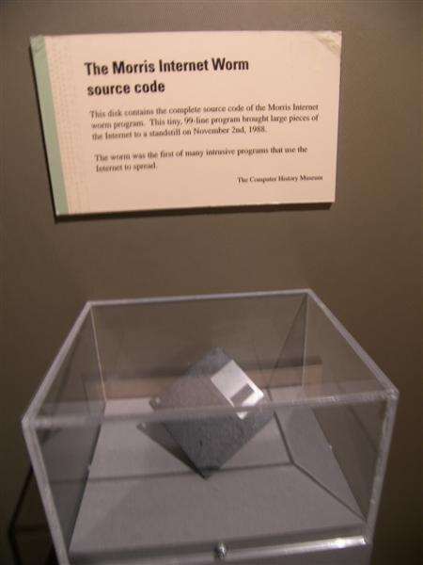
1994: R.Morris:
It´s ALIVE!
The New Breed of Computer Programs
PC vírusy ako „living programs“
(CoreWar, Game of Life, Tierra)

Slide 12
imunita
Obranné mechanizmy proti vírusom:
1994: ALife IV Conference:
Jeffrey Kephart: imúnne systémy
Blueprint for a Computer Immune System
http://vxheaven.org/lib/ajk02.html
Principles of a Computer Immune System
http://vxheaven.org/lib/afo02.html

Slide 13
„Digitálna „biologizácia“
biológia a počítačová veda
Prečo?
Vznik PC vírusov
Ich analógia k biologickým vírusom
Ich samotné lingvistické pomenovanie

Slide 14
Douglas Rushkoff
biologická terminológia je oveľa vhodnejšia na zachytenie spôsobu, ako sa kyberkultúra vyvíja a mení.
„Uvažujte o kyberpriestore ako o sociálnej petriho miske, o internete ako agare a virtuálnych komunitách v celej svojej diverzite ako o kolóniách mikroorganizmov, ktoré rastú v petriho miske“.
Rushkoff, Douglas: Media Virus!, New York: Ballantine Books, 1996, p. 247

Slide 15
Douglas Rushkoff:
americký mediálny teoretik, člen kyberpunkového hnutia, autor konceptov:
„viral media“, „digital natives“
Publikácie:
Media virus
Program or be programmed,
Spoluautor dokumentu Frontline: Digital Nation http://video.pbs.org/video/1402987791/
/

Slide 16
BENTLEY, Peter: Digital Biology 2002
Digitálna biológia ako efektívny prostriedok k lepšiemu pochopeniu prírodných procesov
„digitálne univerzá nie sú žiadnymi simuláciami, pretože digitálne entity žijú a umierajú v digitálnej sfére a sú každým svojím bitom biologické, tak isto ako my“
BENTLEY, Peter: Digital Biology: The Creation of Life Inside Computers and How It Will Affect Us. 277 pages, Simon and Schuster, 2002.

Slide 17
David Ackley:
„software genetics“ / „living computing“
Paralely živých systémov a počítačov:
oboje sú jedinečným virus – friendly prostredím.
ACKLEY, David: Real Artificial Life: Where We May Be. In Bedau, Mark et al (eds.): Artificial Life VII, Cambridge, MA: MIT Press, 2000, s.487-496.

Slide 18
David Ackley:
computers and communications
networks can be subjects, as well as tools, for artificial
life modelling,
Počítačový zdrojový kód ako genotyp
(súbor dedičných faktorov organizmu)
výsledný binárny kód ako fenotyp
(súhrn dedičných vonkajších znakov a vlastností organizmu)
SW proces ako embryonálny vývoj organizmu

Slide 19
David H. Ackley:
Real artificial life: Where we may be
Department of Computer Science, University of New Mexico
„computer or perhaps software
are themselves some kind of living systems“

Slide 20
Ackley porovnáva tradičnú ochranu „uzavretého zdroja“ – čiže „Gate-ovský model“
prirovnáva k evolúcií cicavcov
Free software a open networks = bakteriálna evolúcia.
„živná pôda“ pre rýchlejšie šírenie kódu
možnosť rýchleho šírenia „nákazy“.
David Ackley lecture:
https://www.youtube.com/watch?v=ws41PAG92xU

Slide 21
Professor Hawking:
PC vírusy zodpovedajú štandardnej definícií živých systémov, aj keď nemajú svoj vlastný metabolizmus.
„I think computer viruses should count as life“
Although viruses challenge our concept of what "living" means, they are vital members of the web of life

Slide 22
Nákazy siete

Slide 23
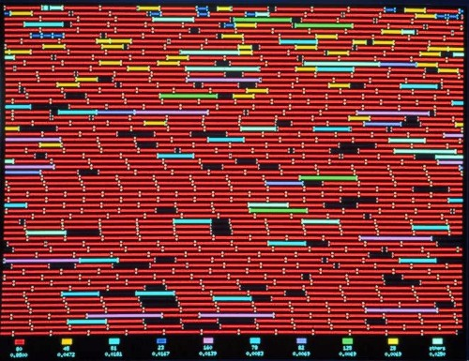
Thomas Ray: InternetTierra 2.0.
Digitálne organizmy v systéme Tierra: hostitelia – dlhé červené organizmy (programy), parazity – krátke žlté organizmy (programy), ďalšie farby - iné mutácie pôvodných programov. Zdroj: Tierra

Slide 24
Internet Tierra:
topologická komplexnosť a dynamika internetu poskytne ideálne prostredie pre tento typ evolúcie.
internet ako prísľub digitálnej diverzity
Cieľ:
z individuálnych organizmov vytvoriť viacbunkové- multicellular organizmy
z Tierry sa mal stať WILD SW, kde by vznikali úplne nové formy, žijúce voľne v digitálnej biodiverzite.

Slide 25
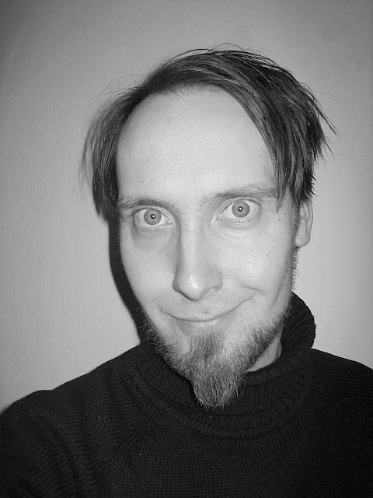
„nákaza siete“
Jussi Parikka : The Universal Viral Machine.
Bits, Parasites and the Media
Digital Contagions 2007
The Spam Book 2009
„ Look at the media as insects.“
modely hmyzu používa pre popis organizácie počítačovej vedy a digitálnej kultúry.
Z etnologického hľadiska biologické a technologické telá (systémy) zdieľajú vzťahy, vnemy a dojmy. Preto navrhuje etnológiu ako mediálnu teóriu.

Slide 26
Jussi Parikka
„Marginálne PC progamy poskytujú kľúč k pochopeniu podmienok network age.
Nie sú chybami mediálnej kultúry, ale sú prirodzeným módom digitálnych médií.“

Slide 27
Biológovia:
„hocikde, kde je život, predpokladáme vírusy”
Polemika: vírusy a neorganický život sa považujú za procesy nie stabilné entity.
V podstate sa ani nepovažujú za život v každodennom chápaní

Slide 28
PARAZITUjÚCI SW
Mgr. Art. Michal Šimonfy: Life of Your Words
(2010-2011)
Použité technológie: twitter stream API, c++, openFrameworks, php CLI, apache server, databáza mysql
http://www.youtube.com/watch?v=4HKyDlzVcCo
http://virae.org/life-of-your-words
http://idm.aku.sk/michal-simonfy/life-of-your-words

Slide 29
JUSSI PARIKKA:
mýtus: vírusy neprodukujú kópie ich samotných. Angažujú sa v procese autopoiesis.
Stavajú seba samých
Produkujú svoj základ v takom množstve, ako sú schopné.
Odkrývajú tak charakteristiku sieťovej kultúry.

Slide 30
1972 Autopoiesis
The Organization of the Living (Maturana & Varela, 1973)
gr. AUTO –samo – POIESIS- tvorenie
Autopoietický systém:
udržiava sa vďaka svojej vnútornej štruktúre.
1.oddeľuje sa od svojho okolia
2.zachováva si svoju organizáciu
3. vďaka výmene látok so svojim prostredím

Slide 31
Autopoietický systém:
F.Varela:
Organizácia je tým, čo udržiava živý systém živým, nie jeho štruktúra.
Autopoietický systém:
bunka
sociálny systém spoločnosti
artificiálny evolučný proces

Slide 32
Autopoietický systém sa chová ako homeostatický systém, ktorý má tiež svoju vlastnú organizáciu, aby sa udržiaval v konštantnom stave.
homeostáza
Walter Bradford Cannon americký fyziológ
(homeo – rovnaký, stasis – nehybnosť) 1932
stav, pri ktorom vnútorné prostredie živého organizmu zostáva v určitých limitoch, ktoré umožňujú jeho normálne fungovanie. Tieto limity neustále narušujú zmeny vonkajšieho prostredia. Prvýkrát tento termín použil v roku

Slide 33
Humberto Maturama a Francisco Varela:
2. vlna vývoja kybernetickej tradície:
1960 - 1985 - uvažovanie o samo-usporiadaní a seba-organizácií.

Slide 34
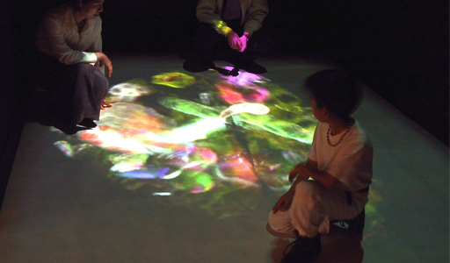
Chu-Yin Chen: Quorum Sensing, 2002
Medium/ Technique : Mixed-media Dimension : 5 x 6 x 5 m Keyword(s) : Multimedia Interactive Installation, Autonomy, Artificial Life, Autopoiesis Theory, Cellular Automata
Interaktívna inštalácia
grafika je generovaná polo-autonómnym genetickým algoritmom.
http://www-inrev.univ-paris8.fr/wiki/doku.php/01membres/cychen/accueil

Slide 35
“Introduction to Artificial Life”: Christoph Adami, Springer-Verlag, New York, 1998
http://adamilab.msu.edu/
Christoph Adami: Finding life we can't imagine
http://www.ted.com/talks/christophe_adami_finding_life_we_can_t_imagine.html

Slide 36
Professor Hawking:
Current configuration of Professor Hawking:
Lenovo ThinkPad X220 Tablet (2 copies) Intel® Core™ i7-2620M CPU @ 2.7GHz Intel® 150Gb Solid-State Drive 520 Series Windows 7 Speech Synthesizers (3 copies): Manufacturer - Speech Plus (Incorporated 1988, Mountain View, CA) Model - CallText 5010
https://www.youtube.com/watch?v=CGUCFCy3hTE

